Slide 1

CUAI Advanced 개인 발표
2022.05.24
발표자 : 김유선

Slide 2
목차
0. 베이지안 최적화의 개념
베이지안 최적화의 라이브러리
베이지안 최적화의 적용 결과
3. 베이지안 최적화의 장점

Slide 3
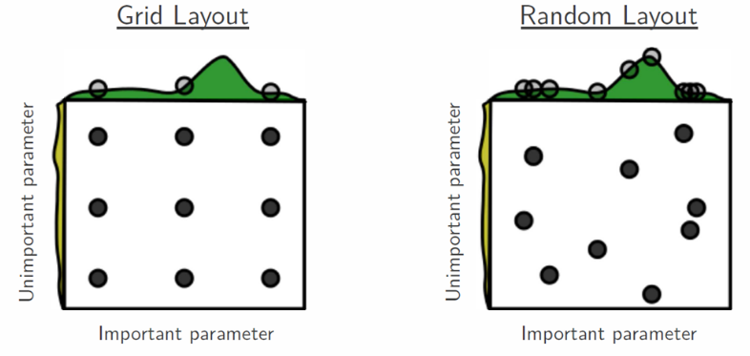
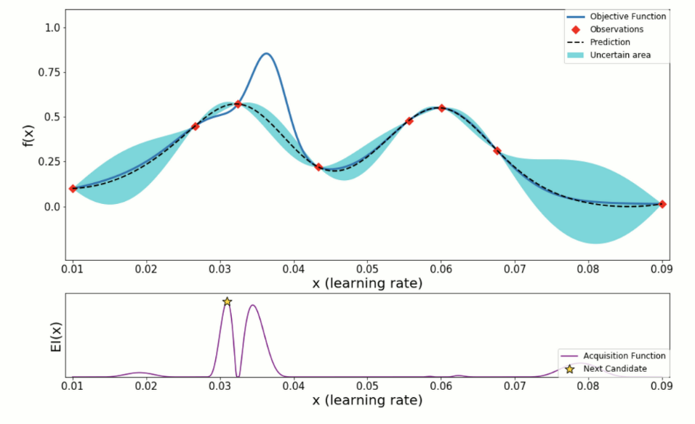
내용 0. 베이지안 최적화의 개념
Hyper Parameter 설정 방식
- Grid Search, Random Search…
< Bayesian Optimization >

Slide 4
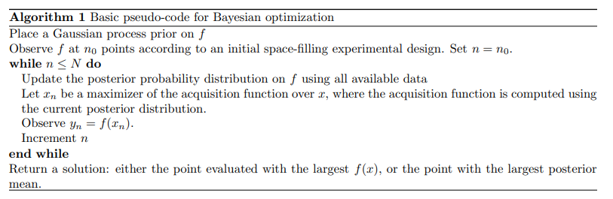
0. 베이지안 최적화의 개념
< 해당 알고리즘의 작동 방식 >
임의의 N 개의 점에서 시작
<Loop> - N Iteration
1. 각 점에서의 F(x) 값을 계산
2. 각각의 점들의Surrogate Model 값으로 확률적 추정
3. EI(x) 가 가장 높은 점으로 순서대로 점을 추가

Slide 5

0. 베이지안 최적화의 개념
이 때, f(x) 와 EI(x) 가 무엇인가?
‘Surrogate Model’ 이라고 부르며, mean 값과 covariance function 값을 반환함.
EI(x) 함수는 ‘Acquisition Function’ 의 종류이고,
다음으로 확인하고자 하는 값을 결정해준다. // 각각 value, value of sampling.
두 함수를 Update 함으로서, 적은 시도를 통하여 추측하는 f(x)를 실제 값들과 근사하도록 하고, 최고의 값이 있는 지점을 획득함

Slide 6

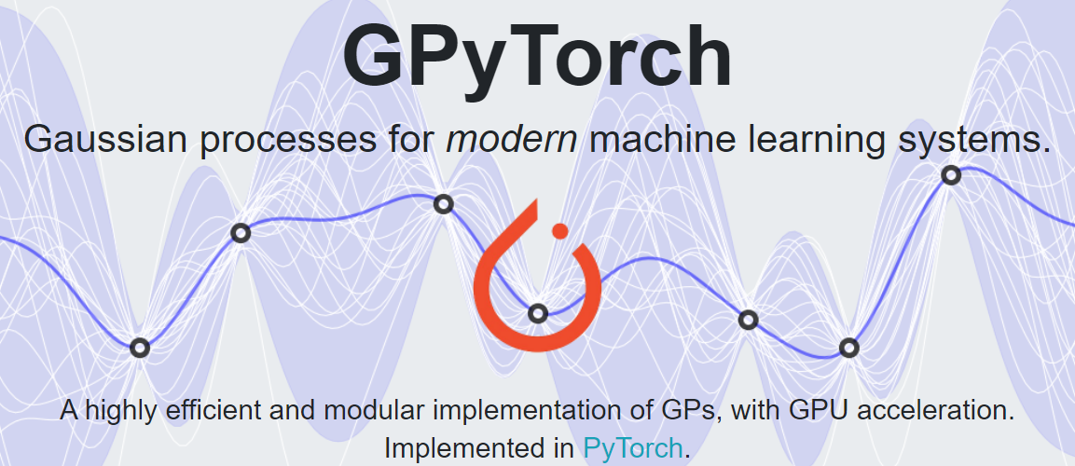
1. 베이지안 최적화 라이브러리
해당 라이브러리를 통하여 Pytorch 를 통하여
베이지안 최적화 함수 활용 및 구현이 가능함.

Slide 7
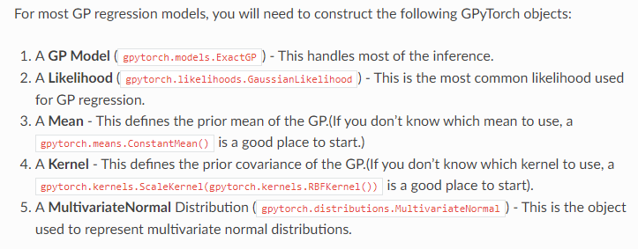
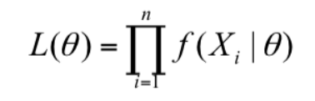
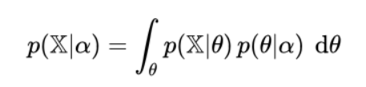
2. 베이지안 최적화의 적용
Likelihood :
Marginal Likelihood :

Slide 8
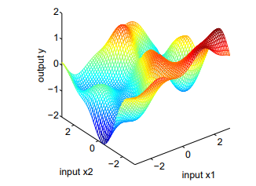
2. 베이지안 최적화의 적용

Slide 9
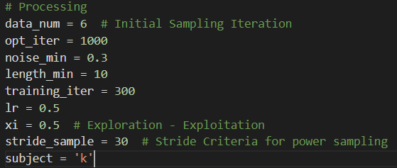
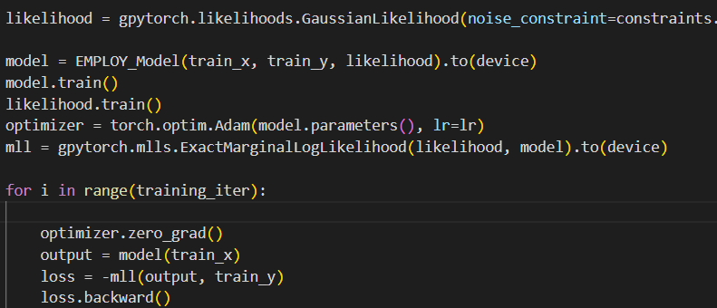
2. 베이지안 최적화의 적용 코드 일부

Slide 10
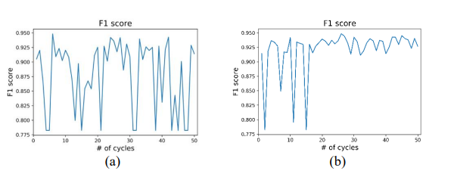
3. 베이지안 최적화의 결론
1) 학계 연구가 진행됨에 따라, 좋은 커널과 병렬화 방식이 제안
2) 많은 데이터를 구할 수 없는 경우, 효율적인 파라미터 설정 가능
3) 빠른 시간 내에 원하는 결과를 도출할 수 있음.

Slide 11
Reference
Deep Learning Approach for Motor Diagnosis Using Bayesian Based Class Weight Optimization – 신용진
2. Gaussian Processes for Machine Learning
3. https://github.com/ARLAB-CAU/

